Slide 1
程序设计与算法训练
第五章 动态规划
黄治国

Slide 2
课程内容
5.1 动态规划
基本思想
Fibonacci数列问题
5.2 最长公共子序列问题
5.3 基本要素及求解步骤
5.4 典型应用
0-1背包问题
三类典型问题
5.5 其他范例

Slide 3
动态规划
基本思想
动态规划(Dynamic Programming, DP)算法通常用于求解具有某种最优性质的问题。
基本思想：将待求解问题分解成若干个子问题，先求解子问题，然后从这些子问题的解得到原问题的解。（分治类似）
与分治不同：适合于用动态规划求解的问题，经分解得到子问题往往不是互相独立的。
若依然采用分治法：分解得到的子问题数目太多，有些子问题被重复计算了很多次
优化思路：保存已解决的子问题的答案，避免大量的重复计算
用一个表来记录所有已解的子问题的答案，不管该子问题以后是否被用到，只要计算得到解，就将其记录到表中。
动态规划→

Slide 4
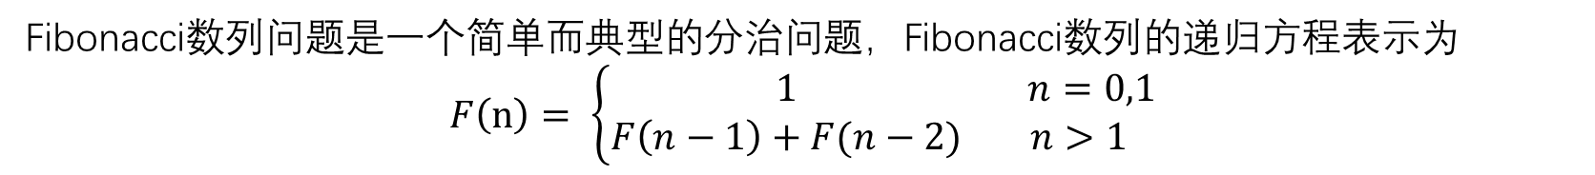
动态规划
Fibonacci数列问题
Fibonacci数列问题是一个简单而典型的分治问题，Fibonacci数列的递归方程表示为
$$F\left(n\right)= \left\{\begin{matrix}1 & n=0,1 \\ F\left(n−1\right)+F(n−2) & n>1\end{matrix}\right.$$
【解析】采用分治方法递归实现
Fibonacci数列问题 – 递归
long F(int n) {
if (n <= 1)
return 1;
else
return F(n - 1) + F(n - 2);
}
重叠子问题：效率低——递归调用过程产生的子问题不是新问题，存在子问题被反复计算多次的情况。

Slide 5
动态规划
Fibonacci数列问题
【解析】动态规划方法（避免重复计算）
思路：用一个数组保存已解决的子问题的答案，在需要时再从数组中查找已求解的子问题答案。
Fibonacci数列问题 – 动态规划
存储Fibonacci数列的数组
long fibonacci(int n) {
long *fib = new long[n + 1];
fib[0] = 1;
fib[1] = 1;
for (int i = 2; i <= n; i++) {
fib[i] = fib[i - 1] + fib[i - 2];
}
return fib[n];
}
 | i=0 | i=1 | i=2 | i=3 | i=4 | i=5 | …
fib | 1 | 1 | 2 | 3 | 5 | 8
 | F(0) | F(1) | F(2) | F(3) | F(4) | F(5)
动态规划的关键：
解决重叠子问题的重复计算。
动态规划需要额外空间存储各子问题的解，空间复杂性大于其他算法 → 以空间换时间的策略。

Slide 6
最长公共子序列问题
【问题】最长公共子序列(LCS)
寻找序列间最大或最多共同点的问题，广泛应用于相似性比对方面。
问题定义：设有两个序列X[1:m]和Y[1:n]，需要寻找它们之间的一个最长公共子序列。
例如，存在两个序列X和Y：
X: A B C B D A B
Y: B D C A B A
其X和Y的一个最长公共子序列为B C B A
子序列不一定必须连续，但元素需保留原先的先后顺序。
最长公共子序列不一定只有一个，仅需找出一个即可。

Slide 7
最长公共子序列问题
【问题】最长公共子序列(LCS)
【方法1】蛮力法求解
对每一个可能的子序列进行检查，看看其是否是一个公共子序列，然后在所有公共子序列里面寻找最长的即可。
检查X[1:m]的每一个子序列
看看其是否也是Y[1:n]的子序列
在每一步，记录当前找到的子序列里面最长的子序列
最坏时间复杂度： O(n×2^{m}) 。对每一个子序列的检查需要时间O(n)，而总共有2^{m}个子序列需要检查

Slide 8
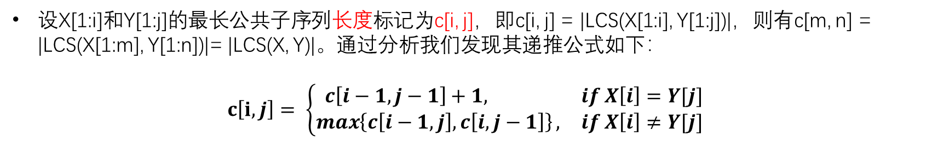
最长公共子序列问题
【问题】最长公共子序列(LCS)
【方法2】动态规划法求解
利用动态规划寻找最长公共子序列的步骤如下：
先寻找最长公共子序列的长度
扩展寻找长度的算法来获得最长公共子序列
策略：考虑序列X[1:m]和Y[1:n]的前缀序列。
设X[1:i]和Y[1:j]的最长公共子序列长度标记为c[i, j]，即c[i, j] = |LCS(X[1:i], Y[1:j])|，则有c[m, n] = |LCS(X[1:m], Y[1:n])|= |LCS(X, Y)|。通过分析我们发现其递推公式如下：
$$c\left[i,j\right]= \left\{\begin{matrix}c\left[i−1,j−1\right]+1, & if X\left[i\right]=Y[j] \\ \max\left\{c\left[i−1,j\right], c\left[i,j−1\right]\right\}, & if X\left[i\right]≠Y[j]\end{matrix}\right.$$

Slide 9
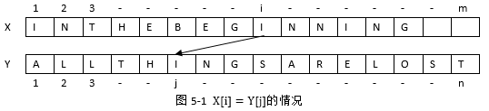
最长公共子序列问题
【问题】最长公共子序列(LCS)
【方法2】动态规划法求解
递推公式归纳过程
情况1. 𝐗[𝐢] = 𝐘[𝐣]
设Z[1:k]是X[1:i]与Y[1:j]的最长公共子序列，即Z[1:k] = LCS(X[1:i], Y[1:j])，那么c[i, j] = k
由于X[i]=Y[j]，因此Z[k]=X[i]=Y[j]
所以，Z[1:k-1] = LCS(X[1:i-1], Y[1:j-1])，c[i-1, j-1] = k-1
于是得出： c[i, j] = c[i-1, j-1] + 1

Slide 10
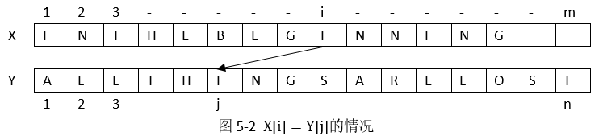
最长公共子序列问题
【问题】最长公共子序列(LCS)
【方法2】动态规划法求解
递推公式归纳过程
情况2. 𝐗[𝐢] ≠ 𝐘[𝐣]
设Z[1:k]是X[1:i]与Y[1:j]的最长公共子序列，即Z[1:k] = LCS(X[1:i], Y[1:j])，那么c[i, j] = k
若Z[k]＝X[i]，则Z[k]≠Y[j]，因此Z[1:k]= LCS(X[1:i], Y[1:j-1]) => c[i, j] = c[i, j-1]
若Z[k]＝Y[j]，则Z[k]≠X[i]，因此Z[1:k]= LCS(X[1:i-1], Y[1:j]) => c[i, j] = c[i-1, j]
若Z[k]≠X[i] 且Z[k]≠Y[j]，则Z[1:k] = LCS(X[1:i-1], Y[1:j-1]) = LCS(X[1:i], Y[1:j-1]) = LCS(X[1:i-1], Y[1:j]) => c[i, j] = c[i, j-1] = c[i-1, j]
A
≠
综上所述：c[i, j] = max{ c[i, j-1], c[i-1, j] }

Slide 11
最长公共子序列问题
【问题】最长公共子序列(LCS)
【方法2】动态规划法求解
归纳情况1和2，得出递推公式
$$c\left[i,j\right]= \left\{\begin{matrix}c\left[i−1,j−1\right]+1, & if X\left[i\right]=Y[j] \\ \max\left\{c\left[i−1,j\right], c\left[i,j−1\right]\right\}, & if X\left[i\right]≠Y[j]\end{matrix}\right.$$
该问题满足特性：最优子结构特性，即一个最优解决方案包含子问题的最优解决方案，也就是说，如果Z = LCS(X, Y)，则Z的任何前缀子串必是X和Y的某前缀的最长公共子序列。

Slide 12
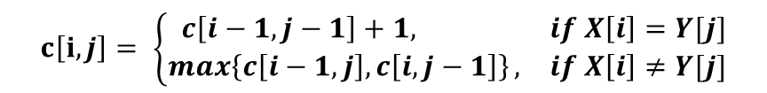
最长公共子序列问题
【问题】最长公共子序列(LCS)
【方法2】动态规划法求解
$$c\left[i,j\right]= \left\{\begin{matrix}c\left[i−1,j−1\right]+1, & if X\left[i\right]=Y[j] \\ \max\left\{c\left[i−1,j\right], c\left[i,j−1\right]\right\}, & if X\left[i\right]≠Y[j]\end{matrix}\right.$$
最长公共子序列问题 – 递归算法
int LCSLenth(char X[], char Y[], int i, int j) {
if (i == 0 || j == 0)
return 0;
if (X[i] == Y[j])
return LCSLength(X, Y, i - 1, j - 1) + 1;
else
return max(LCSLength(X, Y, i, j - 1), LCSLength(X, Y, i - 1, j));
}

Slide 13
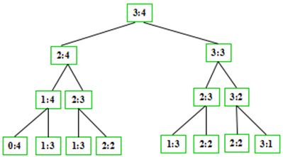
最长公共子序列问题
【问题】最长公共子序列(LCS)
【方法2】动态规划法求解
上述算法的最坏时间效率的情况在X[i]≠Y[j]时出现，这个时候我们的一个问题被分解为两个子问题，且每个子问题只有一个参数减少1个单位。那么，一共需要解决多少个子问题呢？
子问题数=2^{m+n}
与计算Fibonacci数列问题类似，大量子问题是重复计算的，如何进行优化？
递归树
高度=m+n
动态规划
重复子问题是使用动态规划时考虑的一个特性！

Slide 14
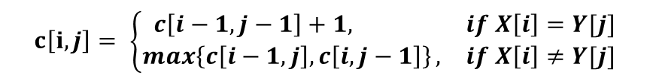
最长公共子序列问题
$$c\left[i,j\right]= \left\{\begin{matrix}c\left[i−1,j−1\right]+1, & if X\left[i\right]=Y[j] \\ \max\left\{c\left[i−1,j\right], c\left[i,j−1\right]\right\}, & if X\left[i\right]≠Y[j]\end{matrix}\right.$$
最长公共子序列问题 – 动态规划
#define NUM 100
int c[NUM][NUM];
int b[NUM][NUM];
void LCSLength(int m, int n, char X[], char Y[]) {
int i, j;
//数组c的第0行、第0列置0
for (i = 1; i <= m; i++)
c[i][0] = 0;
for (i = 1; i <= n; i++)
c[0][i] = 0;
for (i = 1; i <= m; i++)
for (j = 1; j <= n; j++) {
//根据递推公式构造数组c
if (X[i] == Y[j]) {
c[i][j] = c[i - 1][j - 1] + 1;
b[i][j] = 1; //↖
} else if (c[i - 1][j] >= c[i][j - 1]) {
c[i][j] = c[i - 1][j];
b[i][j] = 2; //↑
} else {
c[i][j] = c[i][j - 1];
b[i][j] = 3; //←
}
} // END for
} // END LCSLength()
时间复杂度: O(mn)
空间复杂度: O(mn)

Slide 15
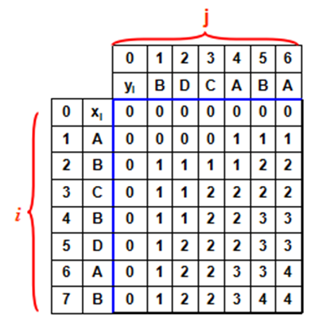
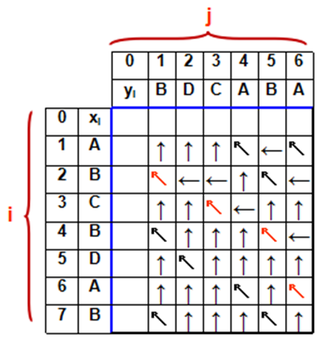
最长公共子序列问题
【问题】最长公共子序列(LCS)
【方法2】动态规划法求解
例如，对于两个序列X和Y：
X: A B C B D A B
Y: B D C A B A
它们有两个长度为4的最长公共子序列“BDAB”和“BCBA”
算法运行得到二维数组c[m][n]及b[m][n]
c[m][n]
b[m][n]

Slide 16
最长公共子序列问题
【问题】最长公共子序列(LCS)
【方法2】动态规划法求解
最长公共子序列问题 – 根据数组b打印最长公共子序列
void LCS(int i, int j, char x[]) {
if (i == 0 || j == 0) return;
if (b[i][j] == 1) { //↖
LCS(i - 1, j - 1, x);
printf("%c", x[i]);
} else if (b[i][j] == 2) { //↑
LCS(i - 1, j, x);
} else { //←
LCS(i, j - 1, x);
}
}
注意：算法中只构造出最长公共子序列的一种解
因为在算法LCSLength中，当c[i-1][j]=c[i][j-1]时执行c[i][j]=c[i-1][j]
若当c[i-1][j]=c[i][j-1]时算法改为执行c[i][j]=c[i][j-1]时，则构造出另一个最长公共子序列“BDAB”
时间复杂度: O(m+n)

Slide 17
最长公共子序列问题
【问题】最长公共子序列(LCS)
【方法3】记忆递归法求解（备忘录法）
记忆递归法的法则就是“存储，不要重复计算”。
记忆递归法为每个子问题建立一个记录项，初始化时，该记录项存入一个特殊的值，表示该子问题尚未求解。
在求解过程中，对碰到的每个子问题，首先查看其相应的记录项中存储的值。
若是初始化时存入的特殊值，则表示该子问题是第一次遇到，此时需要对该问题进行求解，并把得到的解保存在其相应的记录项中，以备以后查看。
若记录项中存储的已不是初始化时存入的特殊值，则表示该子问题已被求解过，其相应的记录项中存储的是子问题的解。此时，只要从记录项中取出该子问题的解即可，不必重新计算。

Slide 18
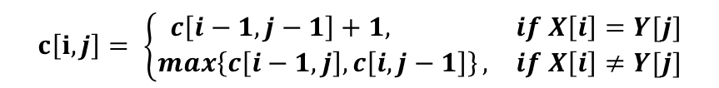
最长公共子序列问题
$$c\left[i,j\right]= \left\{\begin{matrix}c\left[i−1,j−1\right]+1, & if X\left[i\right]=Y[j] \\ \max\left\{c\left[i−1,j\right], c\left[i,j−1\right]\right\}, & if X\left[i\right]≠Y[j]\end{matrix}\right.$$
最长公共子序列问题 – 记忆递归法
int LCSLenth(char X[], char Y[], int i, int j) {
if (c[i][j] != -1) return c[i][j];
if (i == 0 || j == 0) {
c[i][j] = 0;
return c[i][j];
}
if (X[i] == Y[j]) {
c[i][j] = LCSLength(X, Y, i - 1, j - 1) + 1;
return c[i][j];
} else {
c[i][j] = max(LCSLength(X, Y, i, j - 1), LCSLength(X, Y, i - 1, j));
return c[i][j];
}
}
→保证每个c[i][j]仅计算一次

Slide 19
最长公共子序列问题
记忆递归算法vs动态规划算法
针对此问题的相同点：
都利用了子问题重叠性质，总共产生O(mn)个不同的子问题
对每个子问题，都只解一次，并记录答案再碰到该子问题时，不重新求解而简单地取用已得到的答案
效率一样
不同点：
记忆递归法——自顶向下；动态规划法——自底向上
优劣选择：
虽然二者效率一样，但是递归调用本身存在额外成本，在子问题求解数量一致的情况下，递归成本更高。
当子问题空间中的部分子问题不必求解时，用备忘录方法则效率较高。因为该方法只解那些确实需要求解的子问题。
动态规划在开始就确定子问题的范围，建立适当大小的表格；部分递归算法要递归到移动程度才会知道子问题的范围，难以预先建立表格。

Slide 20
基本要素及求解步骤
适用问题的基本要素
1. 最优子结构性质（必要）
问题的最优解包含其子问题的最优解。
最优子结构性质隐含了问题最优解和子问题最优解之间的一种递推关系，即动态规划算法的递推方程。
分析问题是否具备最优子结构性质，一般采用反证法。
2. 子问题重叠性质（非必要）
分治算法求解问题时，有些子问题重复出现。
动态规划算法中，对于重复子问题仅在第一次遇到时求解，并记录子问题的解在表中，避免重复计算。
此性质不是动态规划适用的必要条件，但是它是使用动态规划算法相对其他方法有优势的必要条件。

Slide 21
基本要素及求解步骤
DP求解步骤
1.分析最优子结构性质
是基础，也是关键。子问题的分解和对应的的子问题描述是关键。
两种最优解分解方法：①基于划分（分治）；②基于减一。
证明分解的子问题的解是对应子问题的最优解。
2.递归地定义最优值
是动态规划算法的核心，它是最优解的规划过程。
3.以自底向上的方式计算出最优值
体现了动态规划算法的执行过程。
利用简单子问题的解构造复杂一些的子问题的解，直至求出原问题的解。
4.构造最优解
可选步骤，只有问题要求构造最优解时才需要。

Slide 22
典型应用
0-1背包问题
问题描述：给定一个物品集合s＝｛1，2，3，…，n｝，物品i的重量是w_{i} ，其价值是v_{i} ，背包的容量为W，即最大载重量不超过W。在限定的总重量W内，我们如何选择物品，才能使得物品的总价值最大。
如果物品不能被分割，即物品i要么整个地选取，要么不选取；不能将物品i装入背包多次，也不能只装入部分物品i，则该问题称为0-1背包问题。
如果物品可以拆分，则问题称为背包问题，适合使用贪心算法。

Slide 23
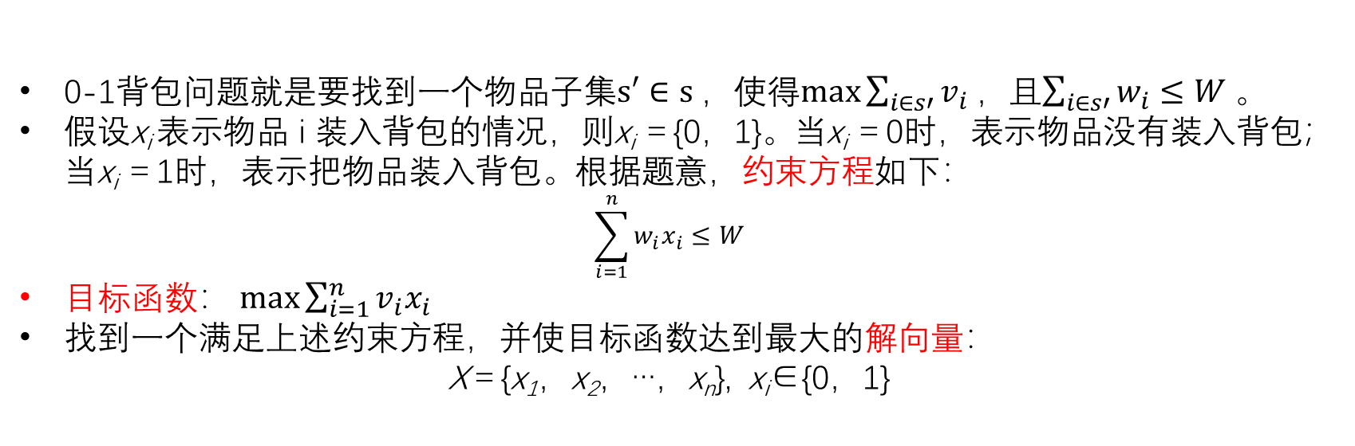
典型应用
0-1背包问题
【解析】
0-1背包问题就是要找到一个物品子集$s′∈s$，使得$max\sum_{i∈s′}{v_{i}}$，且$\sum_{i∈s′}{w_{i}≤W}$。
假设x_{i} 表示物品 i 装入背包的情况，则x_{i} ＝{0，1}。当x_{i} ＝0时，表示物品没有装入背包；当x_{i} ＝1时，表示把物品装入背包。根据题意，约束方程如下：
$$\sum_{i=1}^{n}{w_{i}x_{i}≤W}$$
目标函数： $max\sum_{i=1}^{n}{v_{i}x_{i}}$
找到一个满足上述约束方程，并使目标函数达到最大的解向量：
X＝{x₁，x₂，…，x_{n}}, x_{i}∈{0，1}

Slide 24
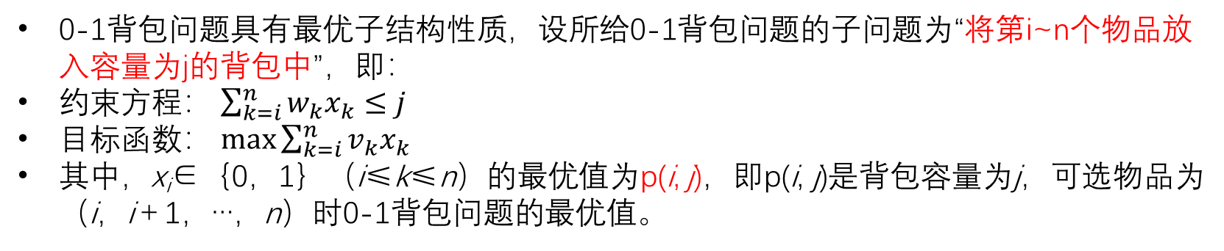
典型应用
0-1背包问题
【解析】
1.最优子结构分析
0-1背包问题具有最优子结构性质，设所给0-1背包问题的子问题为“将第i~n个物品放入容量为j的背包中”，即：
约束方程： $\sum_{k=i}^{n}{w_{k}x_{k}≤j}$
目标函数： $max\sum_{k=i}^{n}{v_{k}x_{k}}$
其中，x_{i}∈｛0，1｝（i≤k≤n）的最优值为p(i, j)，即p(i, j)是背包容量为j，可选物品为（i，i＋1，…，n）时0-1背包问题的最优值。

Slide 25

典型应用
0-1背包问题
【解析】
1.最优子结构分析
“从第i个开始剩下物品放入容量为j的背包中”这个子问题，转化为只考虑物品i装入或不装入的问题。
不装入物品i，也可能物品i无法装入（0≤j＜ w_{i} ），背包的容量j不变。问题就转化为“前i＋1个物品放入容量为j的背包中”的子问题，该子问题的最优值为p(i＋1，j)。
装入物品i（j≥w_{i}），则新增价值v_{i}，但背包容量变为j-w_{i}。问题就转化为“将第i+1~n个物品放入容量为j-w_{i}的背包中”的子问题，该子问题的最优值为p(i＋1，j-w_{i})＋v_{i}。
建立计算p(i, j)的递归关系式

Slide 26
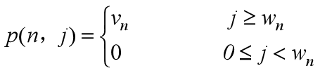
典型应用
0-1背包问题
【解析】
1.最优子结构分析
对最后一个物品n，如果j≥w_{n}，则肯定装入，获得价值v_{n}；如果0≤j＜w_{n}，则无法装入，获得的价值为0。即：

Slide 27
典型应用
2.计算最优值的动态规划算法
0-1背包问题 – 动态规划（part1）
const int NUM = 50; //物品数量的上限
const int CAP = 1500; //背包容量的上限
int v[NUM]; //物品的价值
int w[NUM]; //物品的重量
int p[NUM][CAP]; //用于递归的数组
void knapsack(int c, int n) //形参c是背包的容量W，n是物品的数量
{ //计算递推边界
int jMax = min(w[n] - 1, c);
for (int j = 0; j <= jMax; j++)
p[n][j] = 0;
for (int j = w[n]; j <= c; j++)
p[n][j] = v[n];
p[n][j]: 从右边开始第n个物品放入容量为j的背包中，得到最简单的子问题的解：根据容量大小，价值=0或v[n]

Slide 28
典型应用
2.计算最优值的动态规划算法
0-1背包问题 – 动态规划（part2）
for (int i = n - 1; i > 1; i--) {//计算递推式
jMax = min(w[i] - 1, c);
for (int j = 0; j <= jMax; j++)
p[i][j] = p[i + 1][j];
for (int j = w[i]; j <= c; j++)
p[i][j] = max(p[i + 1][j], p[i + 1][j - w[i]] + v[i]);
}
p[1][c] = p[2][c]; //计算最优值
if (c >= w[1])
p[1][c] = max(p[1][c], p[2][c - w[1]] + v[1]);
} //根据算法，0-1背包问题的最优值存放在数组元素p[1][c]中

Slide 29
典型应用
2.计算最优值的动态规划算法
例如，考虑这样一个样例数据：背包的容量W为5，要装入4个物品，它们的重量w分别为2，1，3，2，价值v分别为12，10，20，15。
W=5 | 1 | 2 | 3 | 4
重量w | 2 | 1 | 3 | 2
价值v | 12 | 10 | 20 | 15
0-1背包问题样例数据的最优值构造过程，如表所示。上述0-1背包问题样例数据的最优值为p[1][5]=37
i j | 0 | 1 | 2 | 3 | 4 | 5
1 | 0 | 0 | 0 | 0 | 0 | 37
2 | 0 | 10 | 15 | 25 | 30 | 35
3 | 0 | 0 | 15 | 20 | 20 | 35
4 | 0 | 0 | 15 | 15 | 15 | 15

Slide 30
典型应用
3.计算最优解的动态规划算法
具体应选择哪些物品放入背包？
0-1背包问题 – 最优值=>最优解
void traceback(int c, int n, int x[]) {
for (int i = 1; i < n; i++) {
if (p[i][c] == p[i + 1][c]) {
x[i] = 0;
} else {
x[i] = 1;
c -= w[i];
}
}
x[n] = (p[n][c]) ? 1 : 0;
}
如果p[1][c]＝p[2][c]，则x₁ ＝0，否则x₁ ＝1。
当x₁ ＝0时，由p[2][c]继续构造最优解；
当x₁ ＝1时，由p[2][c-1]继续构造最优解。
依此类推，可构造出相应的最优解：
{x₁，x₂，…，x_{n}}
时间复杂度: O(n)

Slide 31
典型应用
3.计算最优解的动态规划算法
i j | 0 | 1 | 2 | 3 | 4 | 5
1 | 0 | 0 | 0 | 0 | 0 | 37
2 | 0 | 10 | 15 | 25 | 30 | 35
3 | 0 | 0 | 15 | 20 | 20 | 35
4 | 0 | 0 | 15 | 15 | 15 | 15
0-1背包问题样例数据的最优解构造过程，如下表所示
W=5 | 1 | 2 | 3 | 4
重量w | 2 | 1 | 3 | 2
价值v | 12 | 10 | 20 | 15
最优解x | 1 | 1 | 0 | 1
因此，上例的最优解为{1，1，0，1}。

Slide 32
典型应用
三类典型问题的动态规划算法
在第一类中，基于划分策略构造子问题最优值与原问题最优值的递推关系，其中最佳划分位置需要枚举，比如矩阵链式相乘问题；
在第二类中，基于减一策略构造子问题最优值与原问题最优值的递推关系，子问题规模般比原问题规模小一个单位，比如最长公共子序列、数字三角形、最大子段和、0-1背包等问题；
在第三类中，状态值不是直接表示待求解问题的目标值，相反，它定义了一个中间目标，然后通过中间目标值计算出原问题的最优解，比如最长递增子序列问题。

Slide 33
其他范例
课外学习例题
Leetcode 64. 最小路径和
Leetcode 198. 打家劫舍
Leetcode 309. 最佳买卖股票时机含冷冻期
Leetcode 面试题 08.11. 硬币
Leetcode 376. 摆动序列

